Slide 1
ВОЛОНТЁР – КТО ЭТО?
Муниципальное автономное общеобразовательное учреждение
«Средняя общеобразовательная школа № 44»
Исследовательская работа
Подготовил:
Калугин Дмитрий Алексеевич,
ученик 2 Д класса
Научный руководитель:
учитель начальных классов
Собянина Людмила Анатольевна

Slide 2
Цель исследования:
Изучение понятия «волонтер» на примере рассмотрения современной волонтерской
деятельности Пермского края.
Задачи исследования:
Познакомиться с определением понятия «волонтер».
Познакомиться с современной волонтерской деятельностью Пермского края.
Провести анкетирование.
Проанализировать понимание термина «волонтер» у учащихся (одноклассников) и у взрослых.
Изготовить плакат, наглядно показывающий «кто такой волонтер».
Сделать выводы.

Slide 3
Объект исследования: значение слова «волонтёр»
Предмет исследования: современная волонтёрская деятельность Пермского края
Гипотезы исследования:
Волонтёр – это человек который помогает бесплатно.
Волонтёр – это человек который помогает за деньги.
Волонтёр – это человек который помогает добровольно.
Волонтёр – это человек который помогает по принуждению.

Slide 4
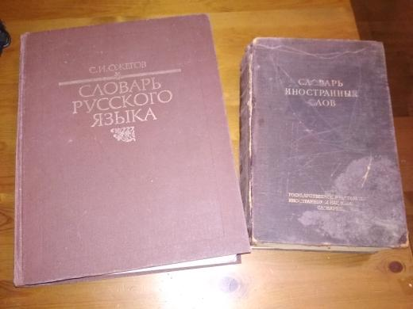
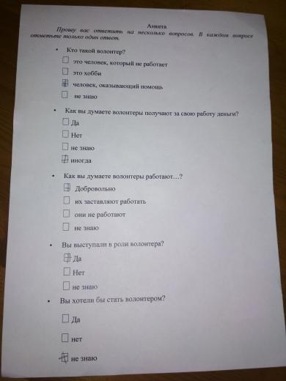
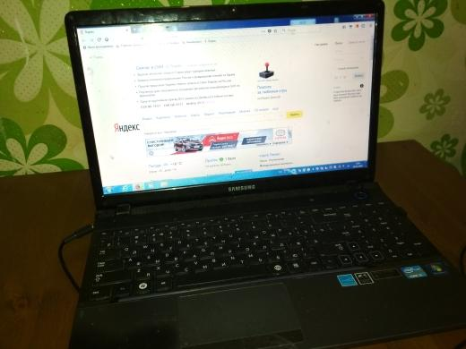
Методы исследования:
Работа с литературой, интернетом.
Анкетирование.
Анализ полученных результатов.
Изготовление плаката.

Slide 5
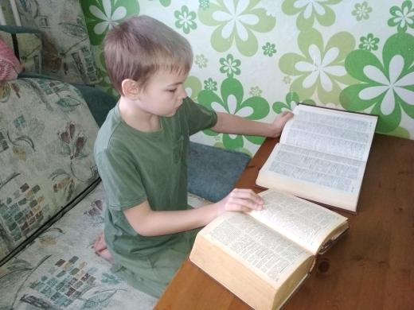
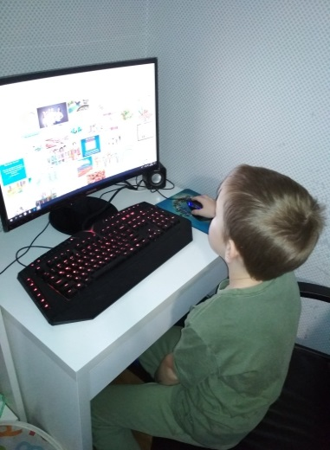
Работа с литературой и интернетом
Определение понятия «волонтер»
В словаре русского языка С.И. Ожегова:
Волонтер - это то же, что доброволец.
Доброволец - это тот, кто добровольно взял на себя какую-нибудь работу.
Добровольный - совершаемый или действующий по собственному желанию, не по принуждению.
В словаре иностранных слов:
Волонтер - доброволец.
ВикипедиЯ:
Волонтер - человек, добровольно занимающийся за свой счет безвозмездной общественно полезной деятельностью.

Slide 6
Современная волонтерская деятельность Пермского края.
Работает благотворительный фонд «Дедморозим»
Реализуется программа «Тетрадка дружбы».
Ежегодно проходит фестиваль «Пермский благотворительный сезон».
Шесть лет подряд Пермский край является площадкой для проведения Международного форума "Доброволец России".
Действует отряд волонтеров "Поиск пропавших детей - Пермь и Пермский край".

Slide 7
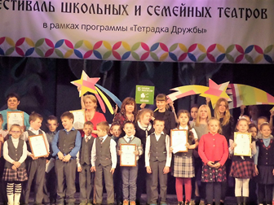
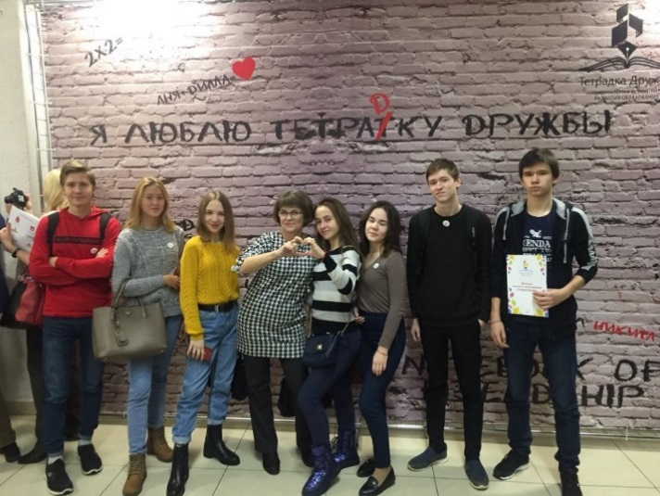
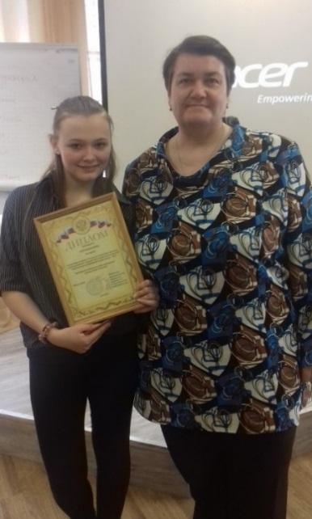
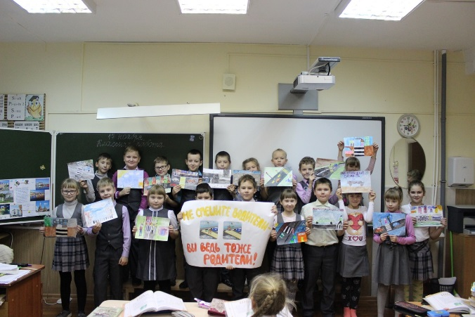
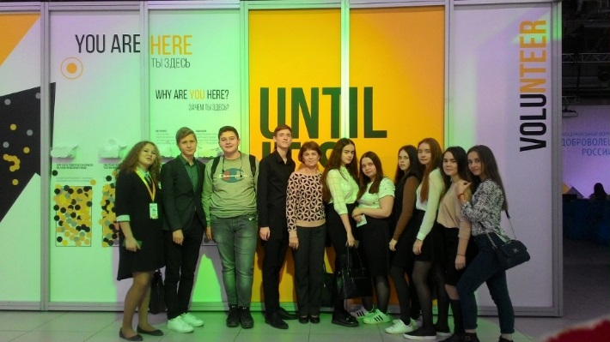
10 «Б» класс, участие в Фестивале школьного самоуправления в рамках Международной программы «Тетрадка Дружбы»
2 «Б» стал победителем в номинации «Предметная Тетрадка Дружбы» (май 2017г.)
ученица 10 «А» класса стала победителем Олимпиады волонтеров школьных служб примирения
Участие в социальных акциях «Мамино сердце», «День памяти жертв ДТП»
10 «Б» класс, участие в Международном форуме «Доброволец России 2017»

Slide 8
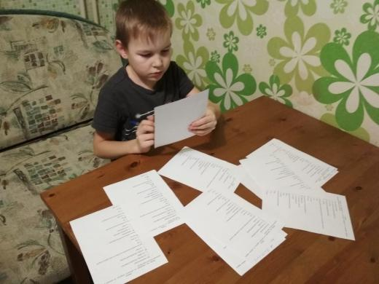
Анкетирование.
Кто такой волонтер?
Как вы думаете волонтеры получают за свою работу деньги?
Как вы думаете волонтеры работают…?
Вы выступали в роли волонтера?
Вы хотели бы быть волонтером?

Slide 9
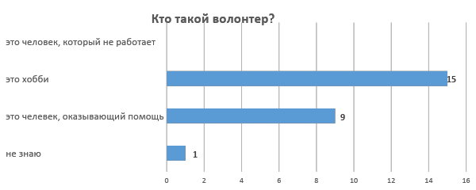
Опрос 1. Одноклассники
анкета, 25 человек

Slide 10
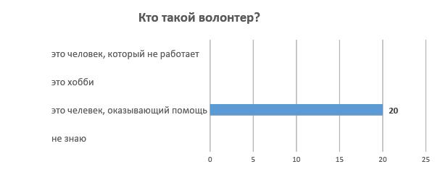
Опрос 2. Взрослые
социальная сеть, 20 человек

Slide 11
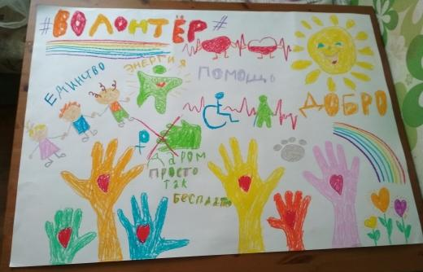
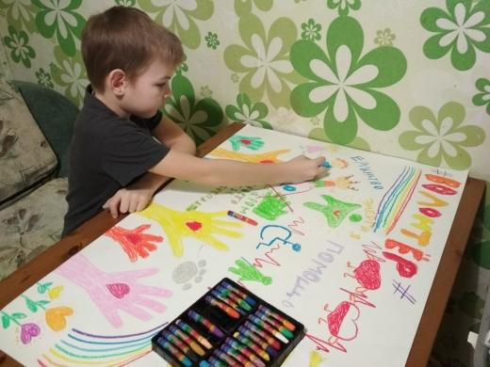
Изготовление плаката

Slide 12
ЗАКЛЮЧЕНИЕ
Волонтёр – это человек который помогает бесплатно.
Волонтёр – это человек который помогает за деньги.
Волонтёр – это человек который помогает добровольно.
Волонтёр – это человек который помогает по принуждению.

Slide 13
СПАСИБО
ЗА ВНИМАНИЕ!!!

